Slide 1
Analiza și proiectarea sistemelor informatice
Seminar 2

Slide 2
Cuprins
01
02
03
Identificarea cerințelor
Analiza cerințelor textuale
Structurarea cerințelor - tabele de decizie

Slide 3
Identificarea cerințelor
Reprezintă procesul prin care culegem și documentăm cerințele sistemului.
Cu cât descoperim mai multe cerințe, cu atât va fi mai bun sistemul construit.
Cerințele se schimbă.
Pot exista cerințe care sunt deja implementate.
Cerințele pot fi: a) explicite – furnizate de beneficiar
b) implicite – le descoperă analistul.

Slide 4
Surse pentru identificarea cerințelor
Beneficiar
Artefacte
Interviuri
Ședințe comune
Observații directe
Prototipizare
Documente de intrare
Rapoarte de ieșire
Legislație
....

Slide 5
Artefacte
Artefactele conțin orice informații existente despre sistem care pot fi culese din diverse surse:
  Documente preexistente despre funcționarea sistemului
  Eșantioane de date
  Chestionare
  Scenarii
  Prototipuri de interfețe
  Scheme conceptuale
  ......
În primul rând trebuie înțeleasă organizația, chiar și la nivel de bază:
  Cu ce se ocupă
  Care sunt fluxurile de lucru
  Ce politici a adoptat
  Cine sunt beneficiarii sistemului

Slide 6
Necesitatea implicării active a beneficiarului
Cerințele se schimbă
Obținem feedback în mod frecvent
Rezolvăm aspecte neînțelese
Încercăm să eliminăm ambiguități

Slide 7
Bune practici
Evită jargonul tehnic
Încearcă să înțelegi vocabularul afacerii
Fii respectuos
Ia în considerare faptul că persoana cu care discuți poate nu știe să îți răspundă la toate întrebările
Explică tipurile de documente/modelele care se vor crea pe baza cerințelor și care trebuie validate de beneficiar
Oferă idei și alternative
Verifică, pe cât posibil, informațiile culese
Atunci când cerințele se modifică, informează beneficiarul cât mai corect referitor la costurile acestor schimbări

Slide 8
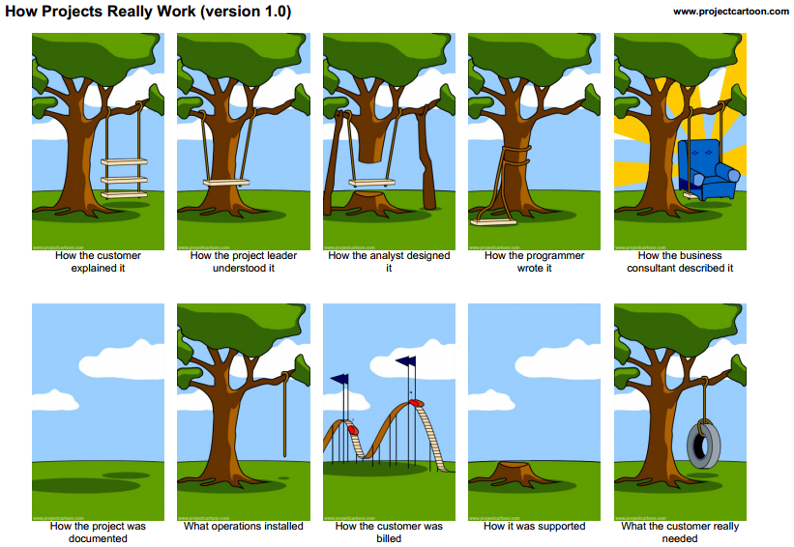

Slide 9

Analiza cerințelor textuale -1
cu aplicații în
ABCTV este o companie care oferă servicii de transmisie TV online. Aceasta intenționează să își perfecționeze serviciile prin restructurarea sistemului său informatic.
Vom folosi analiza textuală pentru a identifica principalele cazuri de utilizare ale sistemului și pentru a crea o diagramă de cazuri de utilizare.
Descărcați fișierul ABCTV.txt din materialele disponibile pentru seminar. Acesta conține o descriere generală a principalelor cerințe ale sistemului.
Deschideți Visual Paradigm Enterprise Edition
Creați un nou proiect selectând Project > New din bara de meniu a aplicației. În fereastra New Project introduceți ABCTV ca nume al proiectului și apoi selectați Create Blank Project.
Selectați Diagram > New din bara de meniu.
În fereastra New Diagram, selectați Textual Analysis și apăsați Next.
Apăsați OK pentru a crea o descriere a cerințelor sistemului.
Cerințele se pot introduce direct prin intermediul unui editor sau se pot importa dintr-un fișier existent. În acest caz vom importa cerințele, apăsând butonul Import File ( ), selectând fișierul ABCTV.txt și apoi Open.
Textul a fost importat. Studiați descrierea cerințelor.

Slide 10
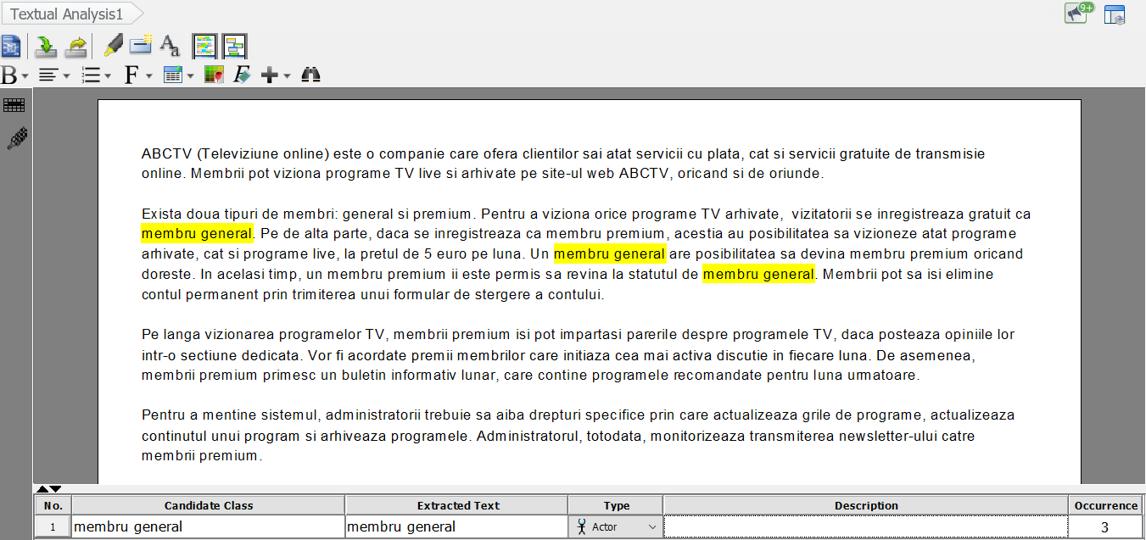
Analiza cerințelor textuale - 2
9. Identificați toți actorii implicați în utilizarea sistemului. Actorii (concept al diagramei de cazuri de utilizare din limbajul UML) reprezintă diferite categorii de utilizatori ai sistemului sau alte sisteme cu care acesta interacționează pentru implementarea funcționalităților. Parcurgând descrierea cerințelor, putem identifica primul actor candidat, membru general, în cel de-al doilea paragraf. Selectați textul “membru general”, faceți click dreapta și selectați din lista Add text as opțiunea Actor din meniul care apare.

Slide 11
Analiza cerințelor textuale - 3
10. Verificați grila din partea de jos a ferestrei. Acesta listează proprietățile obiectului candidat extras: Candidate Class (numele obiectului candidat), Extracted Text (cuvânt / expresie din care a fost extras), Type (tip candidat), Description, Occurrence (de câte ori cuvântul / expresia apare în cerințele textuale) și Highlight (culoarea de evidențiere a obiectului candidat).
11. În mod similar, identificați și ceilalți doi actori candidați, “membru premium” și “administratorii”. Schimbați numele ultimului actor candidat în “administrator”.
12. Identificați cazurile de utilizare candidate. Cazurile de utilizare descriu modul în care utilizatorii folosesc sistemul. De obicei, cazurile de utilizare candidate sunt denumite prin intermediul unui verb sau al unei expresii verbale (spre exemplu, verb + substantiv). Selectați textul “se inregistreaza gratuit ca membru general”, faceți click dreapta și selectați opțiunea Use Case. Schimbați denumirea (câmpul Candidate Class) în “se inregistreaza ca membru general”.

Slide 12
Analiza cerințelor textuale - 4
13. În mod similar, evidențiați următoarele secvențe de text pentru a le identifica drept cazuri de utilizare candidate:
  a viziona orice programe TV arhivate
  se inregistreaza ca membru premium
  sa vizioneze atat programe arhivate, cat si programe live
  sa devina membru premium
  sa revina la statutul de membru general
  elimine contul permanent
  posteaza opiniile
  primesc un buletin informativ lunar
  actualizeaza grile de programe
  actualizeaza continutul unui program
  arhiveaza programele
  monitorizeaza transmiterea newsletter-ului

Slide 13
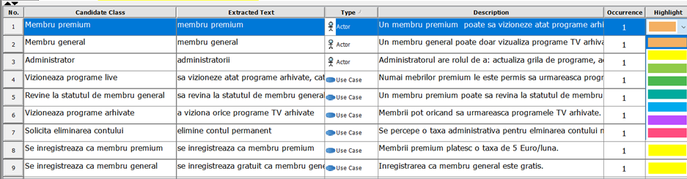
Analiza cerințelor textuale - 5
14. Pentru a face distincție între obiectele candidate din descrierea cerințelor, se poate modifica culoarea de fundal. Vom modifica in portocaliu culoarea de fundal pentru actori.
15. Dacă este necesar, modificăm numele actorilor și ale cazurilor de utilizare, astfel încât acestea să fie scurte, informative și intuitive. În tabelul de mai jos sunt specificate denumirile claselor candidate, după rafinarea textului extras, împreună cu o descriere succintă a acestora. Redenumiți clasele candidate și completați descrierile conform următorului tabel.

Slide 14
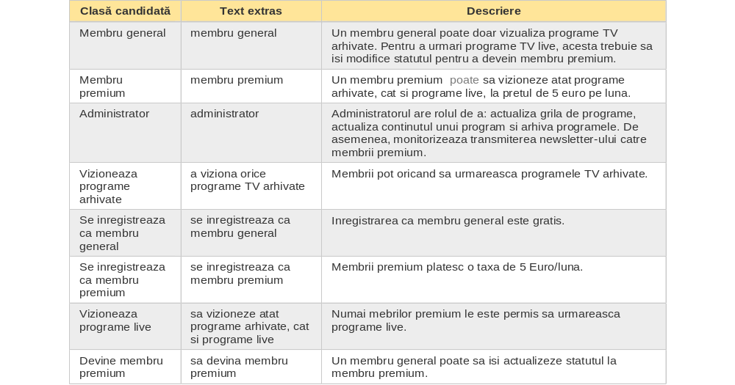
Tabel clase candidate - 1

Slide 15
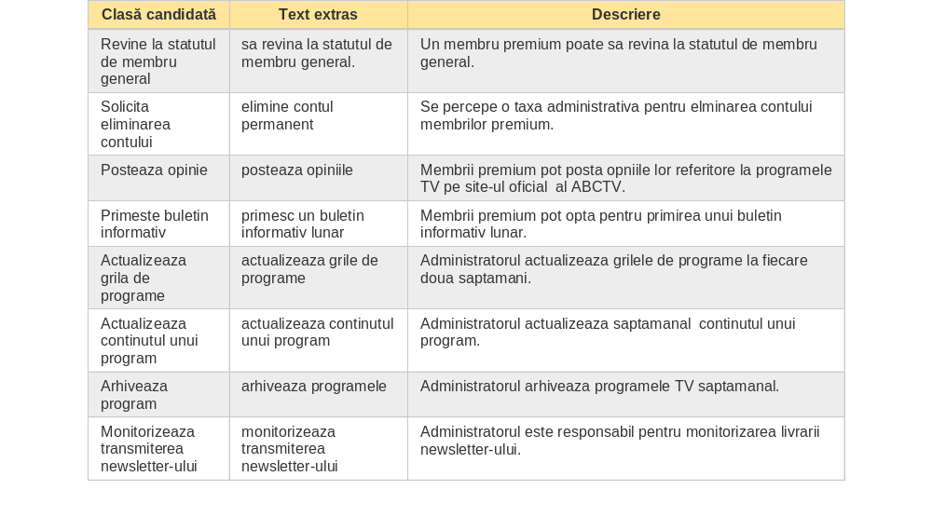
Tabel clase candidate - 2

Slide 16
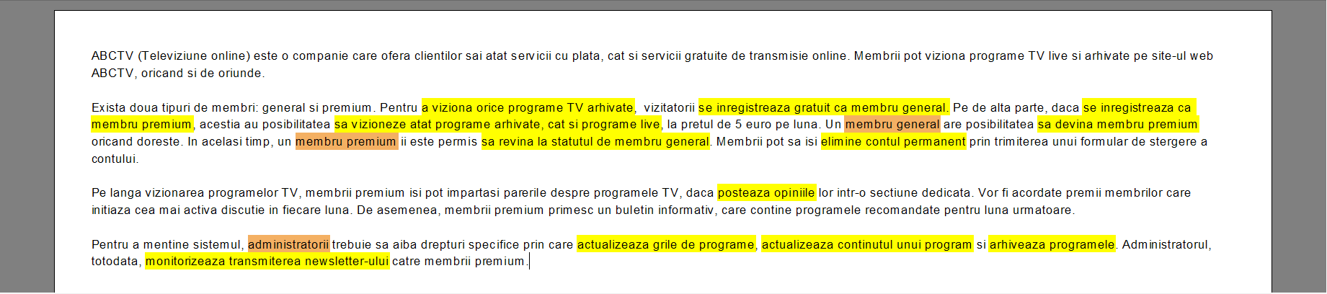
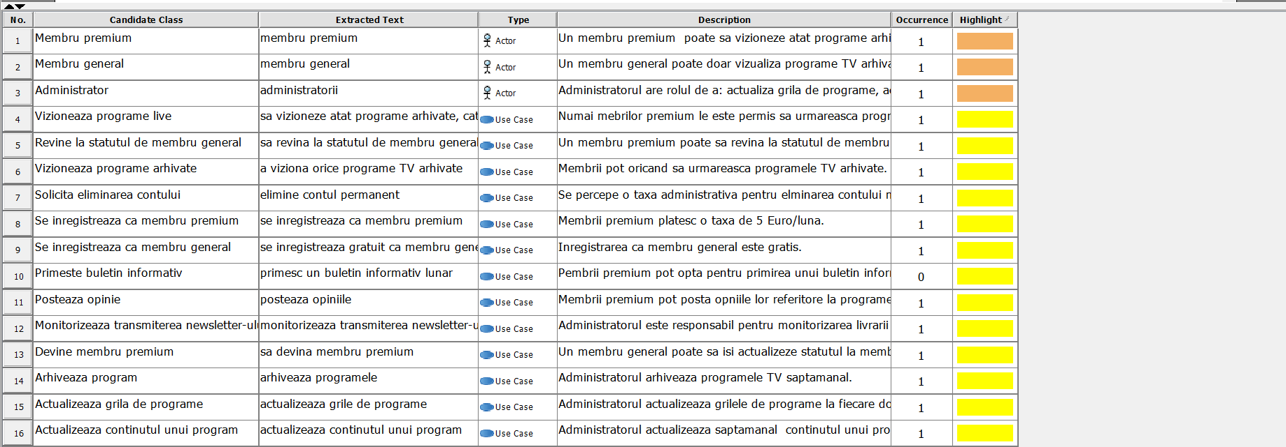
Analiza cerințelor textuale - 6
16. Analiza textuală în Visual Paradigm produce următoarele rezultate:

Slide 17

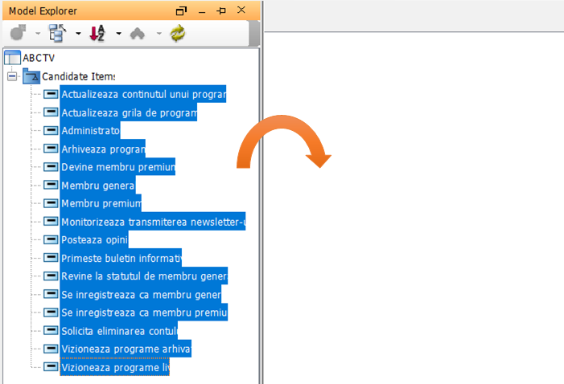
Analiza cerințelor textuale - 8
17. Schimbăm panoul de vizualizare apăsând butonul Candidate Pane View. În acest panou se pot vizualiza obiectele candidate în scopul unei aranjări facile.
18. Vom crea o diagramă de cazuri de utilizare pornind de la aceste obiecte candidate. Selectăm Diagram > New din bara de meniu. În fereastra New Diagram , selectați Use Case Diagram și apoi Next. Apăsați OK pentru a crea diagrama.
19. Deschideți tab-ul Model Explorer din partea dreaptă a ferestrei sau Apăsați View > Panes > Model Explorer din bara de meniu.
20. Selectați toți actorii și cazurile de utilizare și, cu drag&drop plasați-le pe suprafața goală din partea dreaptă.

Slide 18
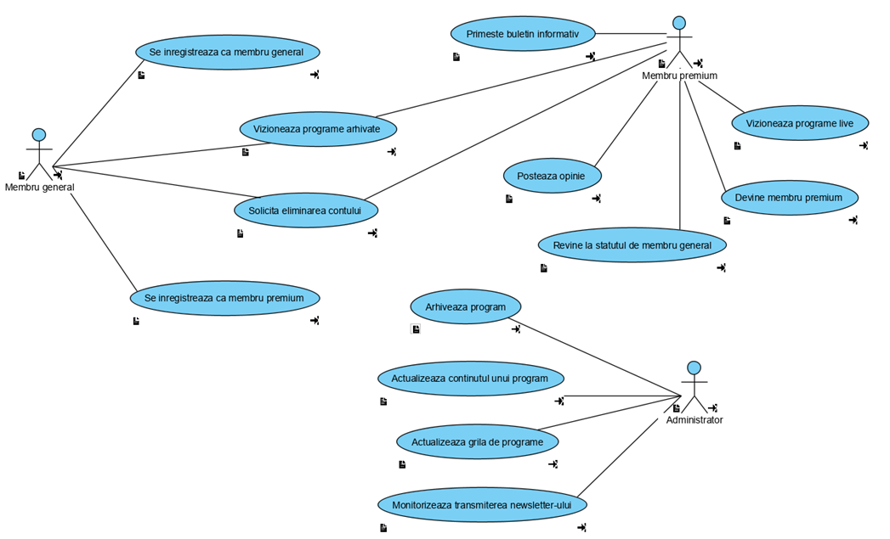
Analiza cerințelor textuale - 9
21. Rearanjați obiectele de pe diagramă și asociați actorii cu cazurile de utilizare prin linii simple (Association pe bara de instrumente din partea stângă).

Slide 19
Structurarea cerințelor cu ajutorul tabelelor de decizie
Tabele de decizie
Modalitate de reprezentare grafică ce ajută, în cadrul unui proces complex, la vizualizarea și înțelegerea diferitelor acțiuni care sunt întreprinse pentru o varietate de condiții.
Se folosesc cu precădere în domenii de activitate unde se întâlnesc un număr semnificativ de reguli de afaceri pe baza cărora se iau decizii. Exemple: asigurările, telecomunicații (stabilirea de planuri tarifare), bancar (calcularea scoringului).
Sunt utilizate pentru procese complexe în programare, în testarea de software, dar sunt în mod frecvent percepute ca metode pentru specificarea de politici și seturi de reguli pe care oamenii trebuie să le respecte.

Slide 20
Studiu de caz - tabele de decizie
Compania ABCTV are o serie de reguli ce prezintă politica salarială a diferitelor tipuri de angajați.
Regula 1: Dacă un angajat este salariat cu normă întreagă, indiferent câte ore a lucrat, întotdeauna va fi plătit cu salariul de bază.
Regula 2: Dacă un angajat are contract de colaborare și lucrează mai puțin de 40 de ore, atunci va fi plătit cu salariul orar și se va realiza un raport de absență pentru acest angajat.
Regula 3: Dacă un angajat are contract de colaborare și lucrează exact de 40 de ore, atunci va fi plătit cu salariul orar.
Regula 4: Dacă un angajat are contract de colaborare și lucrează mai mult de 40 de ore, atunci va fi plătit cu salariul orar și i se vor plăti și orele suplimentare.

Slide 21
Tabele de decizie la nivel conceptual - 1
Tabela de decizie are două dimensiuni:
o dimensiune este formată din mulțimea de condițiilor și mulțimea acțiunilor posibile
o altă dimensiune reprezintă combinațiile dintre condiții și acțiuni, care duc la formarea de reguli
 |  | Regula 1 | Regula 2 | Regula 3 | Regula 4
DACĂ | Condiție 1 | Y | Y | N | N
ȘI | Condiție 2 | Y | N | Y | Y
ȘI | Condiție 3 | - | N | Y | -
ȘI | Condiție 4 | - | - | Y | N
ATUNCI
ȘI | Acțiune 1 | X |  | X
ȘI | Acțiune 2 | X | X |  | X
ȘI | Acțiune 3 |  |  | X

Slide 22
Tabele de decizie la nivel conceptual - 2
Pasul 1: Identificarea condițiilor politicii salariale
Se pot identifica două condiții: tipul de angajat și numărul de ore lucrate.
Pasul 2 – Identificarea alternativelor condițiilor
Alternativele condițiilor reprezintă mulțimea de valori posibile pentru fiecare condiție. De asemenea, sunt combinate în toate variantele posibile. Condiția „tip angajat” are două valori: N (normă întreagă) sau C (contract de colaborare). Condiția „ore lucrate” are 3 valori posibile: orele sunt mai mari de 40, orele sunt egale cu 40 și orele sunt mai mici de 40. O alternativă de notație pentru o condiție o reprezintă simbolul liniuță (-), arătând că valorile pentru această condiție sunt irelevante.
Pasul 3 – Identificarea acțiunilor
Sub condiții, sunt enumerate acțiunile. În acest exemplu, există patru acțiuni posibile:
1. Plătește angajatului salariul de bază
2. Plătește angajatului salariul pe oră
3. Plătește angajatului ore suplimentare
4. Realizează un raport de absență

Slide 23
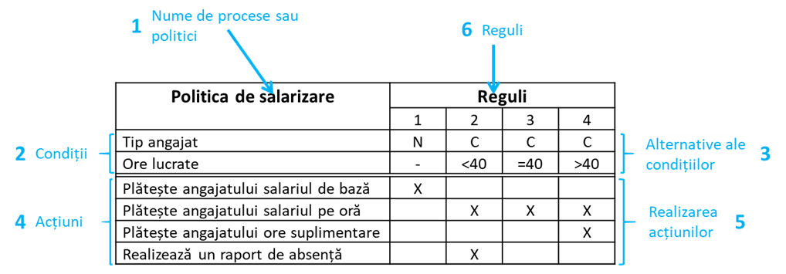
Tabele de decizie la nivel conceptual - 3
Pasul 4 – Stabilirea posibilităților de realizare a acțiunilor
Lângă lista acțiunilor, se specifică dacă acțiunile pot fi realizate în condițiile respective. Se va indica folosind simbolul X dacă acțiunile trebuie efectuate, având în vedere un anumit set de valori ale condițiilor. Unele seturi de condiții pot avea asociate mai multe acțiuni, cum este cazul cu Regula 4.
Pasul 5 – Validarea regulilor
Regulile sunt coloanele numerotate din tabel. Pentru a citi un tabel, localizați regula aplicabilă găsind coloana care corespunde unui criteriu dat pentru condiții.

Slide 24
Studiu de caz - 1
Vom crea În Visual Paradigm o tabelă de decizie care reprezintă cele patru reguli care definesc politica de salarizare.
1. În Visual Paradigm Enterprise Edition folosiți proiectul creat anterior în acest seminar.
2. Pentru a crea o tabelă de decizie, selectați Diagram > New din bare de meniu. În fereastra New Diagram , selectați Decision Table și apoi Next. Păstrați opțiunea Blank și apoi Next.
3. În Visual Paradigm condițiile pot accepta doar valori booleene (Yes/No). De aceea, vom extinde condițiile din tabela de decizie construită la nivel conceptual, astfel:
  Condiția 1: Angajat cu norma intreaga
  Condiția 2: Angajat cu contract de colaborare
  Condiția 3: Ore lucrate < 40
  Condiția 4: Ore lucrate = 40
Se păstrează acțiunile identificate anterior.

Slide 25
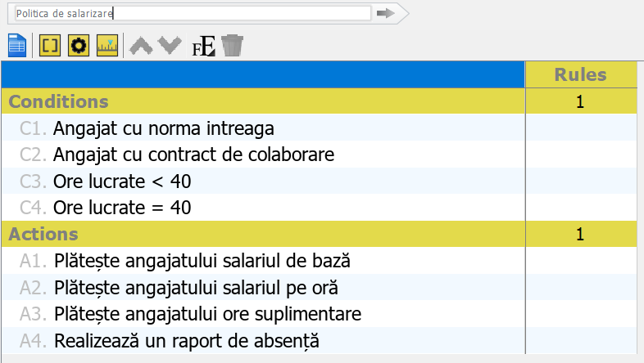
Studiu de caz - 2
4. Adăugați condiții și acțiuni. Ca în figura de mai jos, folosind butoanele și sau apăsând pe semnul plus (+) care apare când poziționăm mouse-ul peste textele „Conditions” și „Actions”

Slide 26
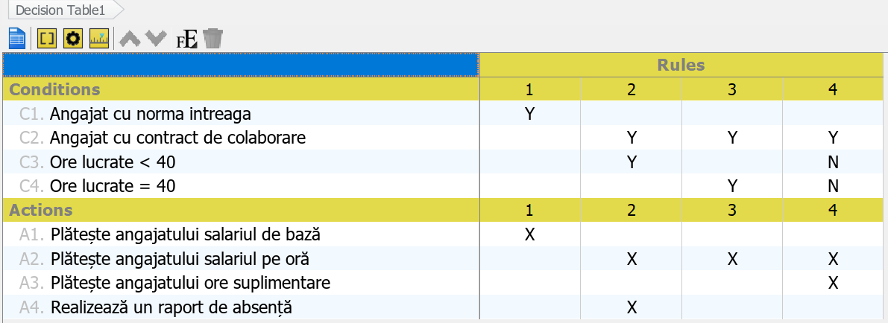
Studiu de caz - 3
5. Adăugați cele patru reguli, în coloana “Rules”. Pentru fiecare regulă, făcând dublu click pe celula corespunzătoare condiției sau acțiunii, selectați una dintre opțiunile Yes/No pentru condițiile care formează regula și bifați acțiunile corespunzătoare X(Marked). Regulile trebuie să fie definite conform următoarei figuri:
6. Salvați proiectul.

